Slide 1
РАЗРАБОТКА ВЕБ-ПРИЛОЖЕНИЯ ДЛЯ УПРАВЛЕНИЯ АВИАПАРКОМ И ЗАЯВКАМИ НА ВЫЛЕТ
Министерство просвещения Республики Башкортостан
Государственное автономное профессиональное образовательное учреждение
Уфимский колледж статистики, информатики и вычислительной техники
Выпускник гр. 22П-1 Д.А. Сальников
Руководитель З.Р. Шагибалова
2026

Slide 2

Актуальность, цель и задачи проекта
Рост авиаперевозок и развитие цифровых сервисов создают потребность в удобных системах. Существующие решения являются дорогостоящими.
Целью проекта является создание доступного веб-приложения для полного цикла управления чартерными рейсами.
Задачи:
анализ предметной области;
проектирование структуры базы данных;
разработка серверной части приложения;
разработка веб-приложения;
2

Slide 3
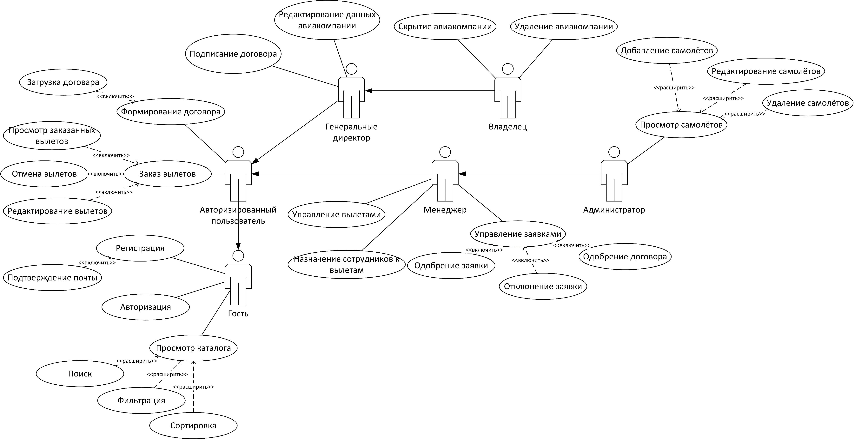
Диаграмма прецедентов
3

Slide 4

Описание входных данных и выходных документов
Входными данными являются данные о физических лицах, пользователях, авиакомпаниях, самолётах и вылетах.
Выходными документами являются договор оказания услуг, информирующее сообщение о регистрации рабочего аккаунта и сообщение с кодом подтверждения почты.
4

Slide 5
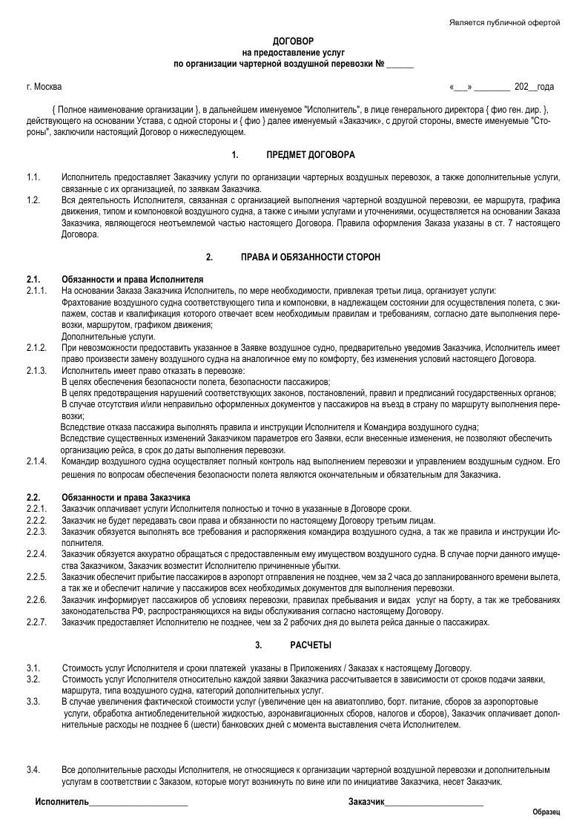
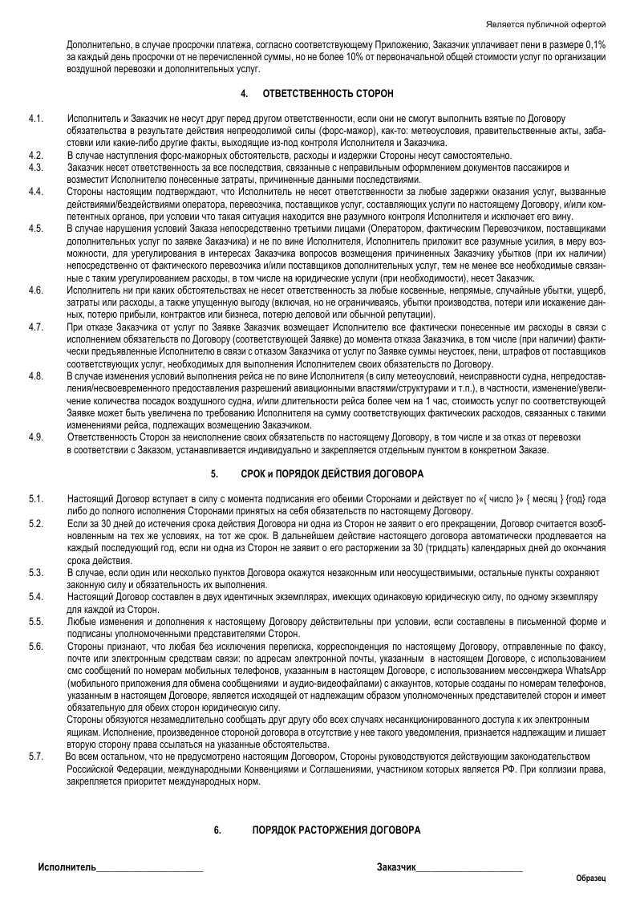
Шаблон договора
5

Slide 6
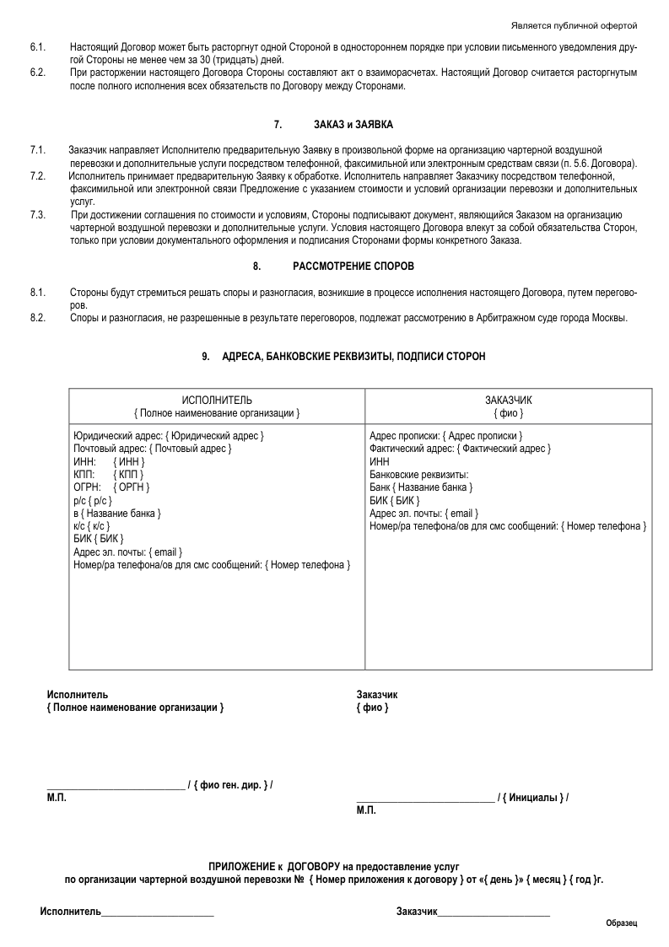
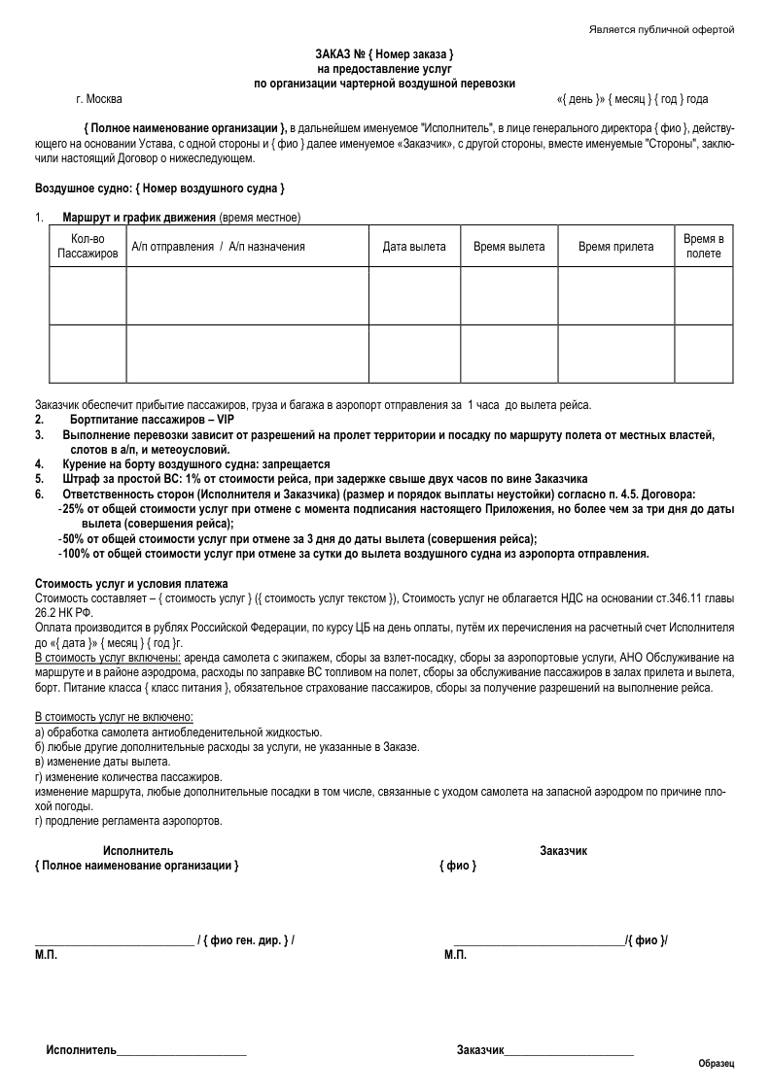
Шаблон договора
6

Slide 7
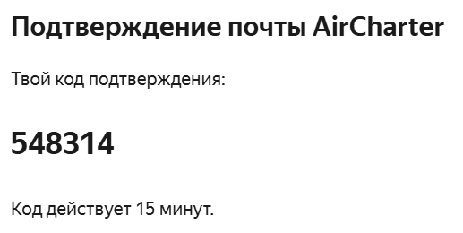
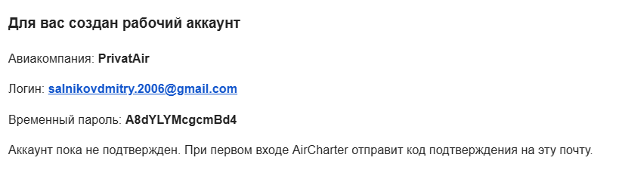
Сообщения на почту
7

Slide 8
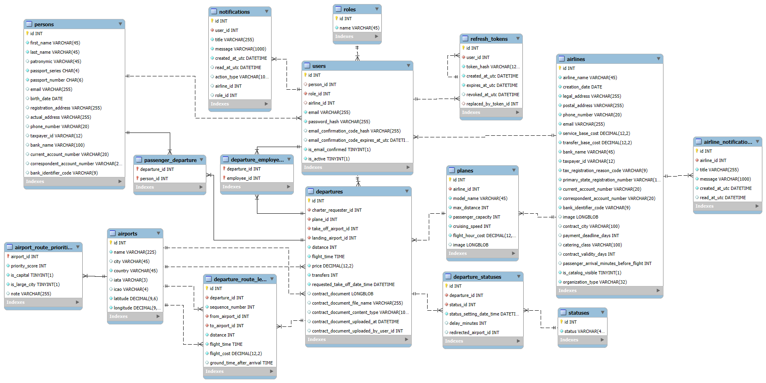
Схема отношений базы данных
8

Slide 9






Используемые технологии
TypeScript
C# / .NET
Vite
Entity Framework Core
React
ASP.NET Core Web API
MySQL
9

Slide 10
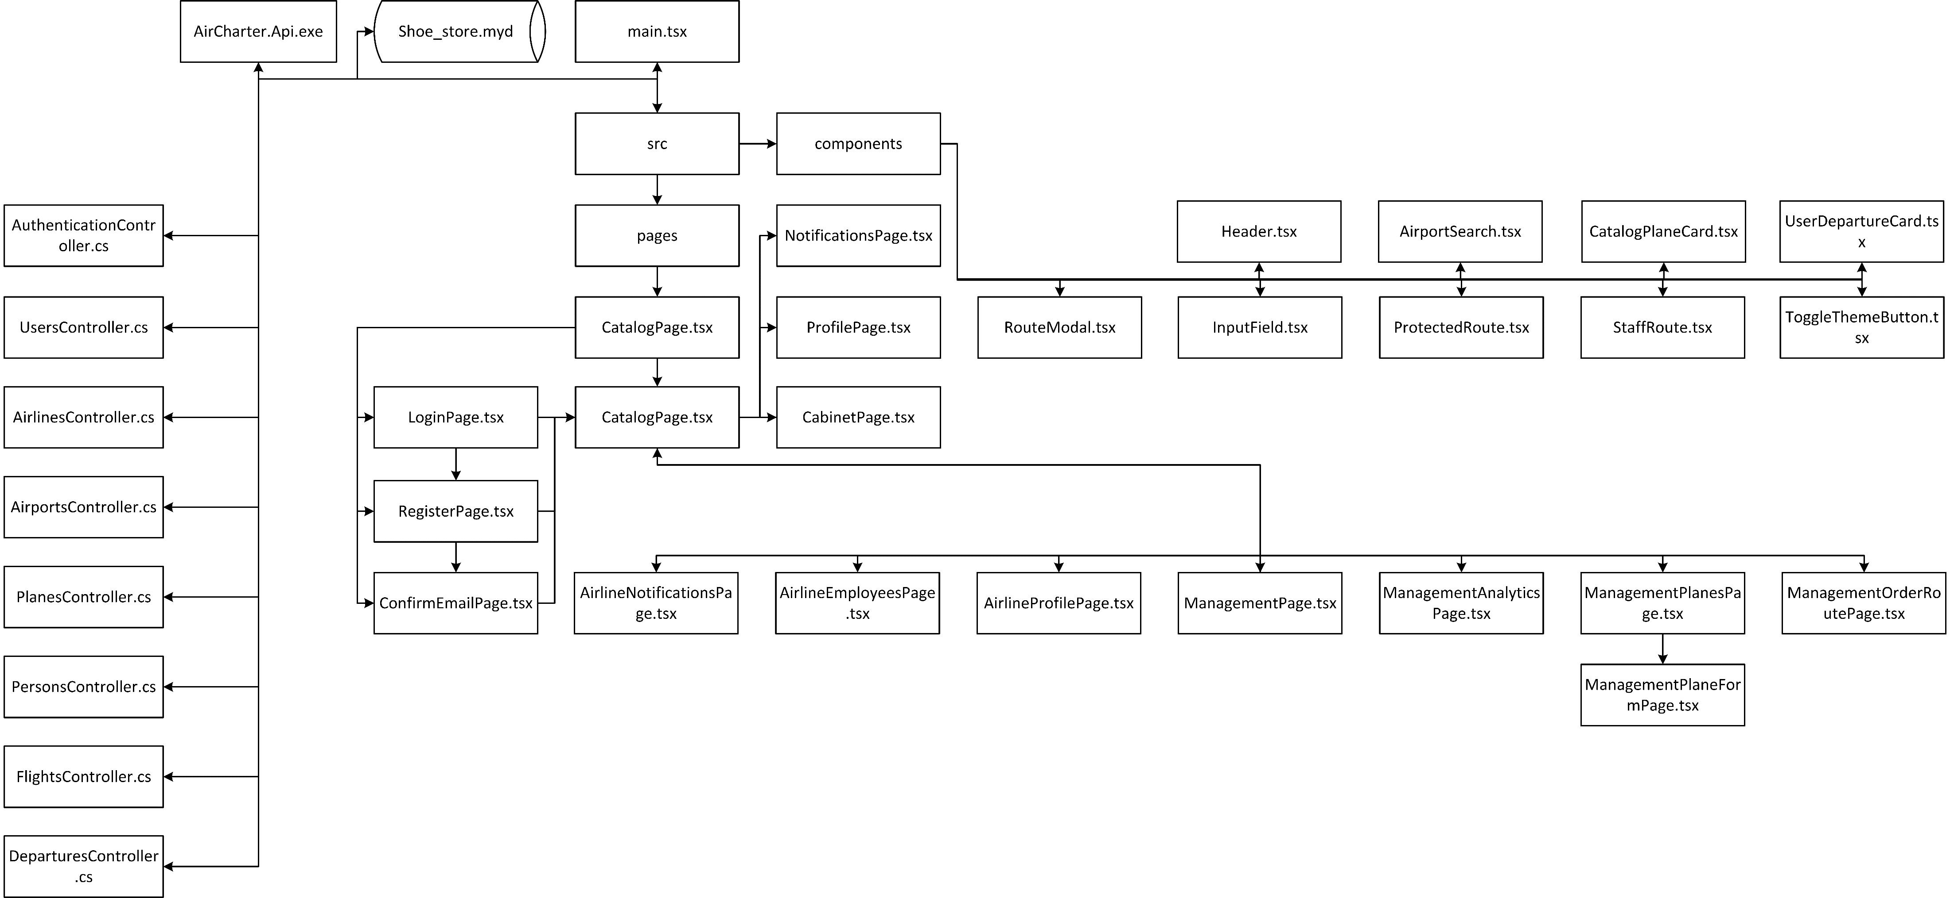
Физическая структура
10

Slide 11
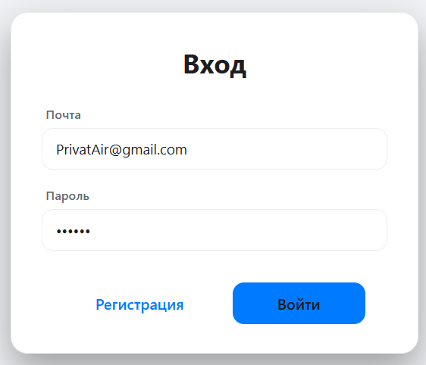
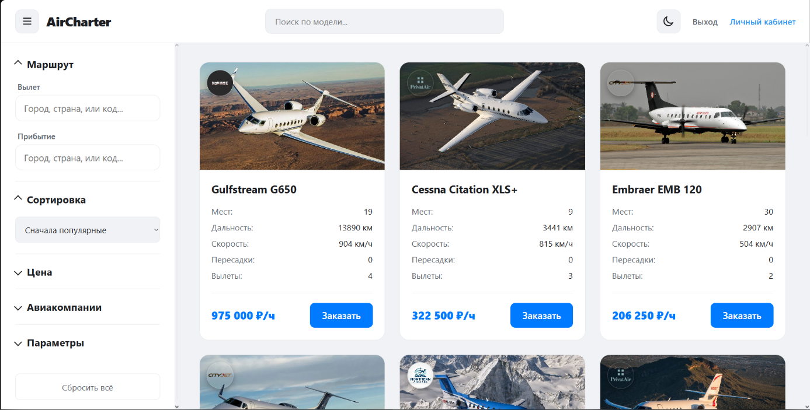
Тестирование
->
Авторизация с корректными данными
11

Slide 12
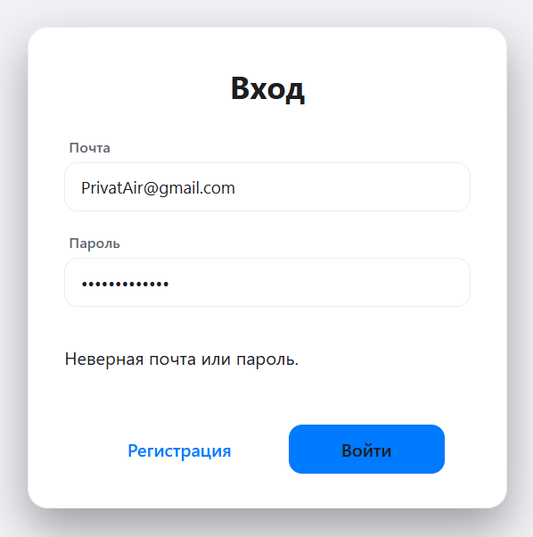
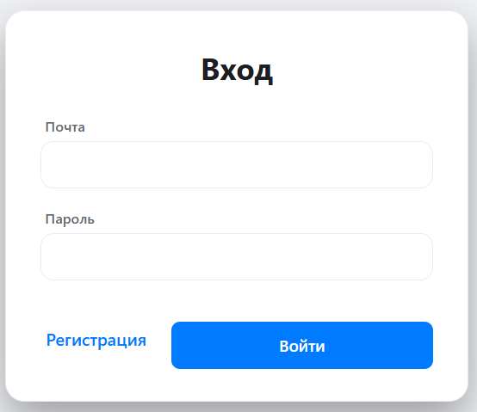

Тестирование
->
Авторизация с некорректными данными
Выход из аккаунта
12

Slide 13
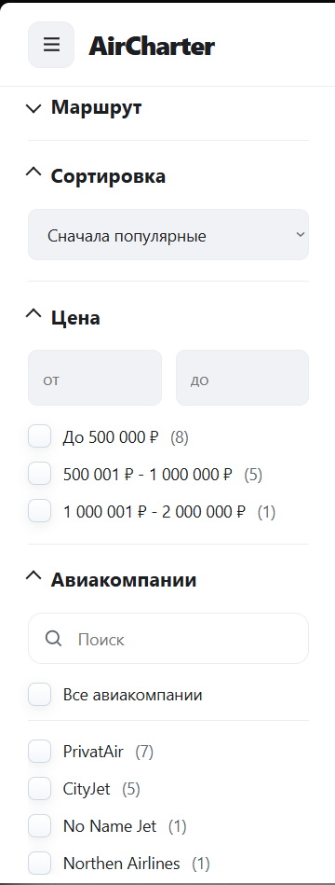
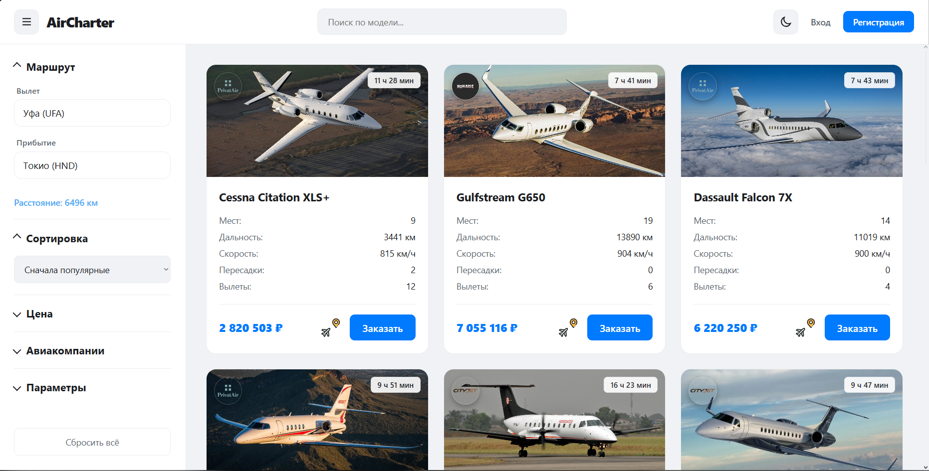
Руководство пользователя
Каталог
13

Slide 14
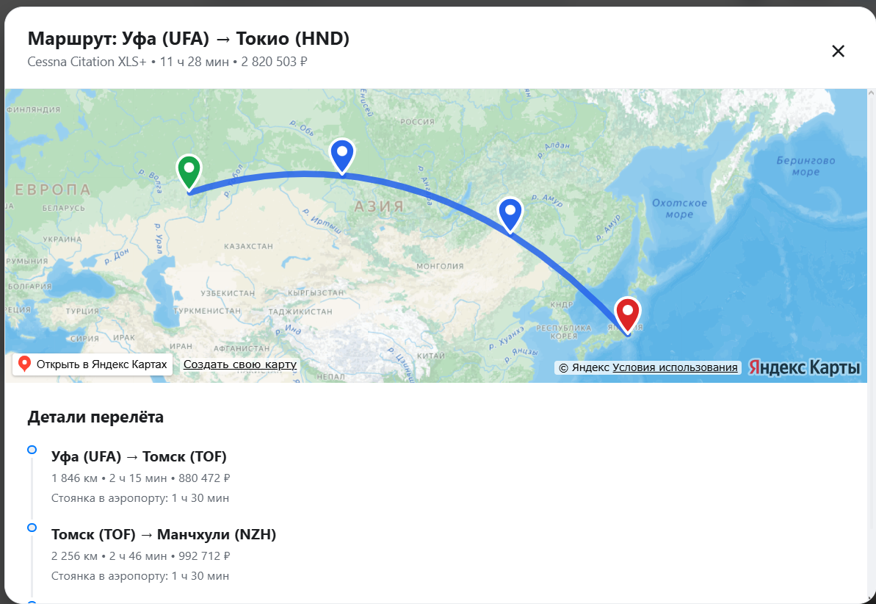
Построение маршрута
13

Slide 15
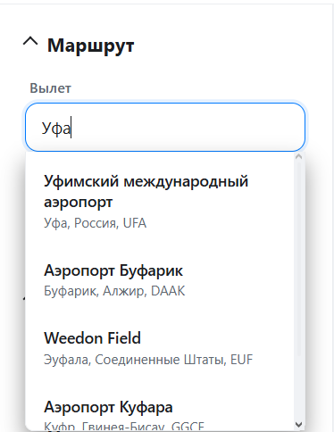
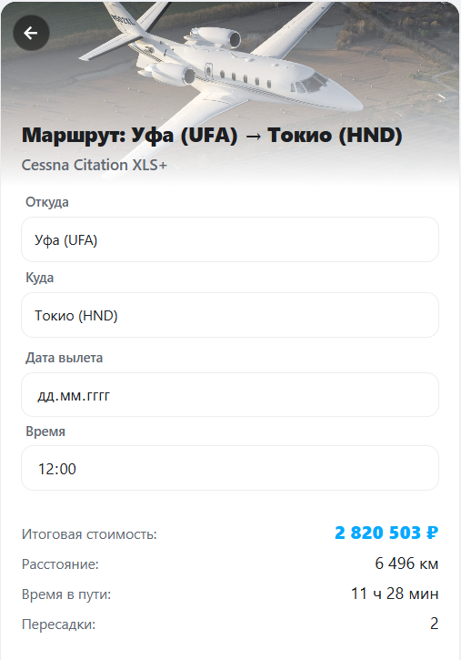
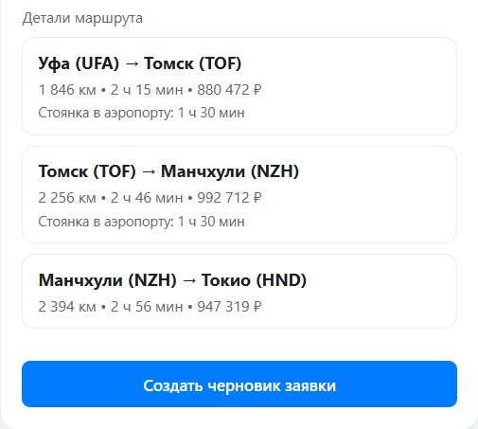
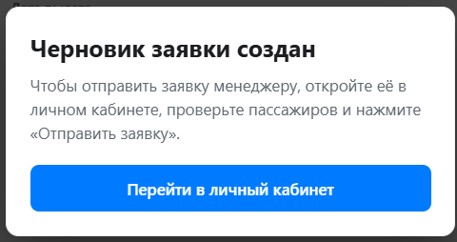
Создание заявки
14

Slide 16
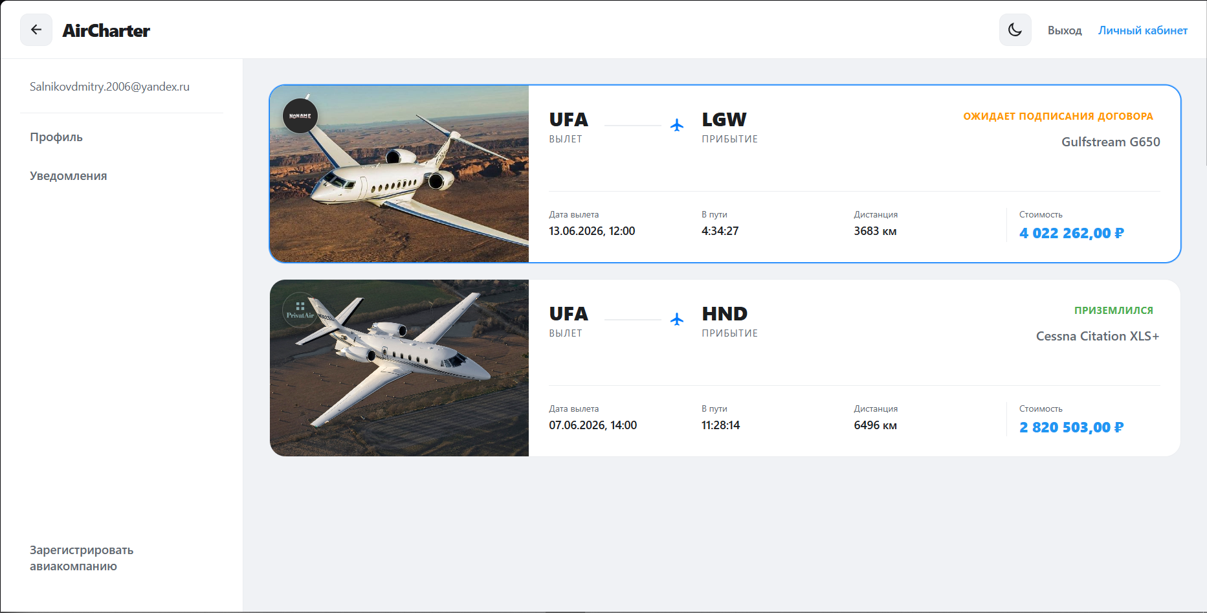
Личный кабинет
15

Slide 17
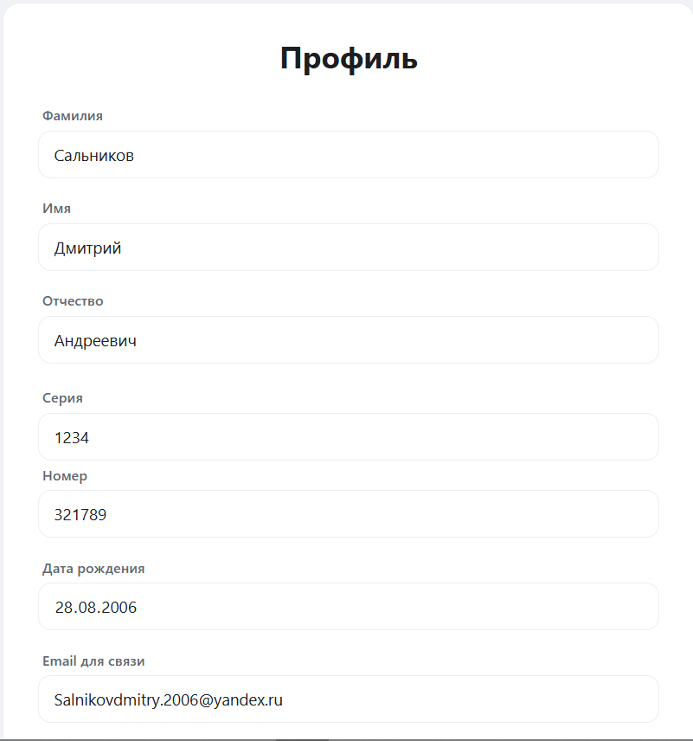
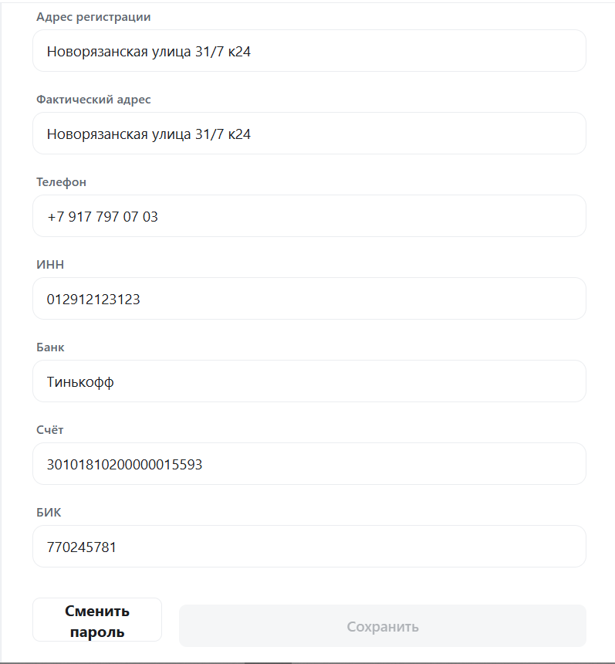
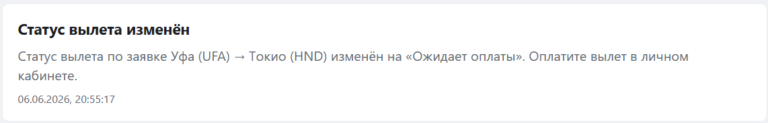
Профиль и уведомления
14

Slide 18
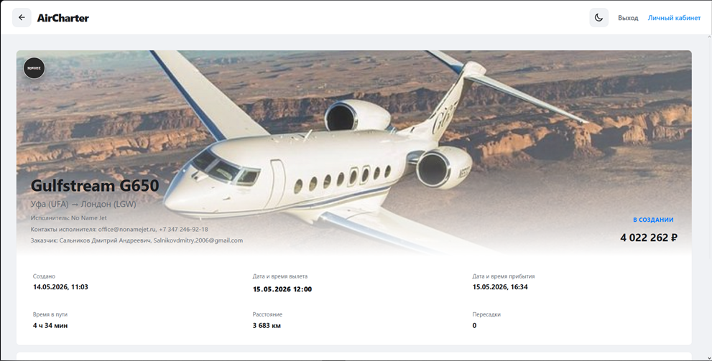
Страница заявки
16

Slide 19
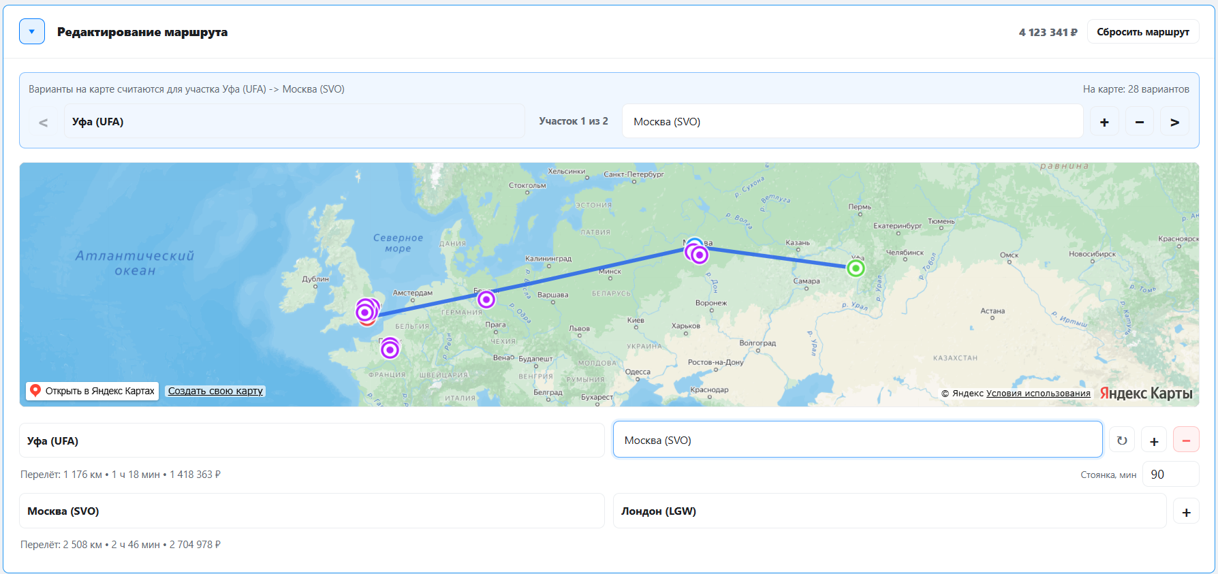
Редактирование маршрута
17

Slide 20
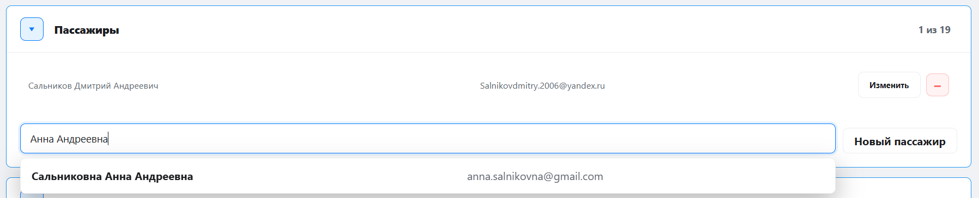
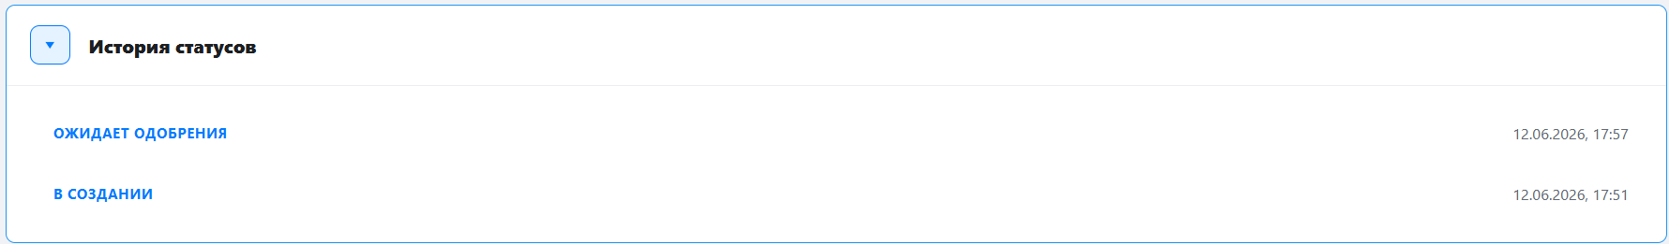
Редактирование заявки
18

Slide 21
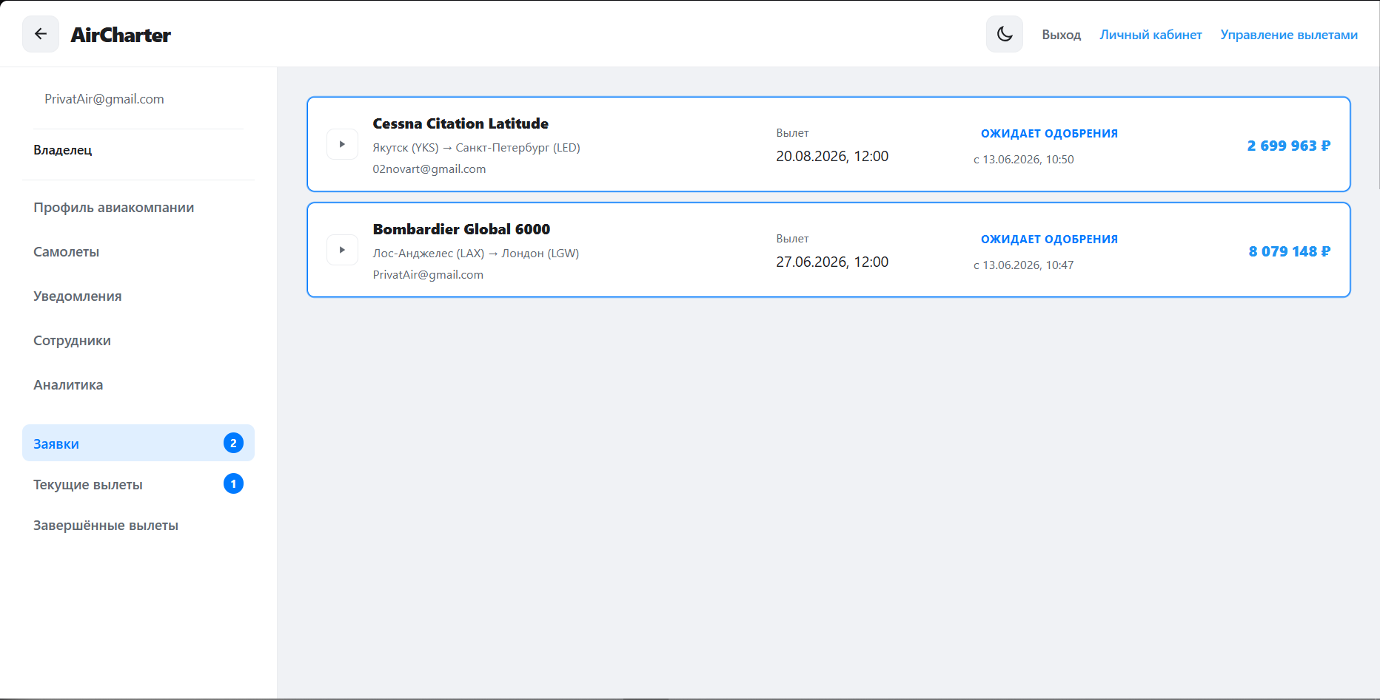
Заявки на вылеты
19

Slide 22
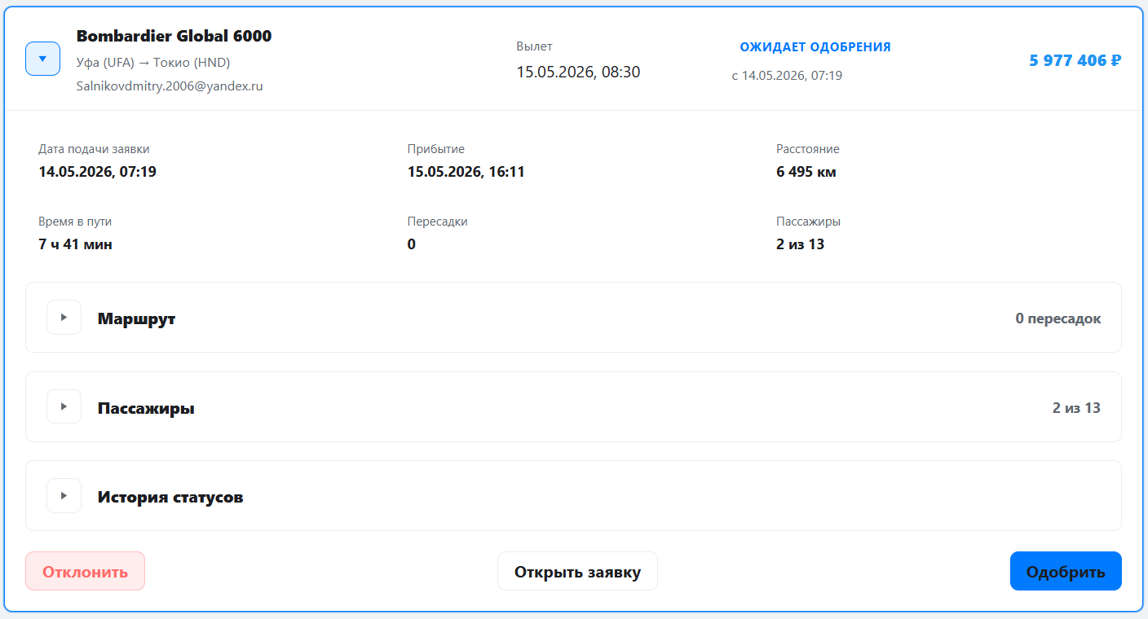
Общие сведенья о заявке
20

Slide 23
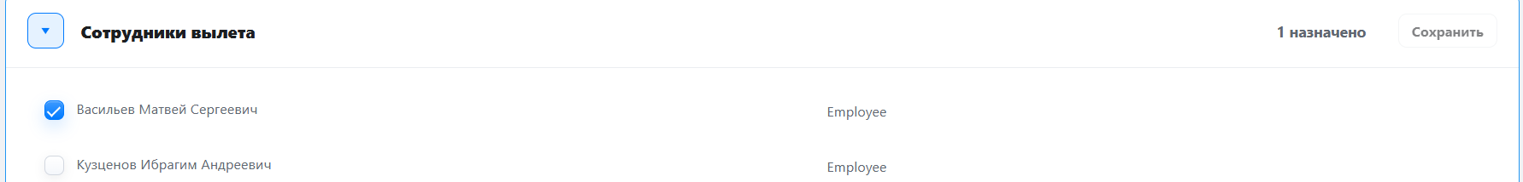
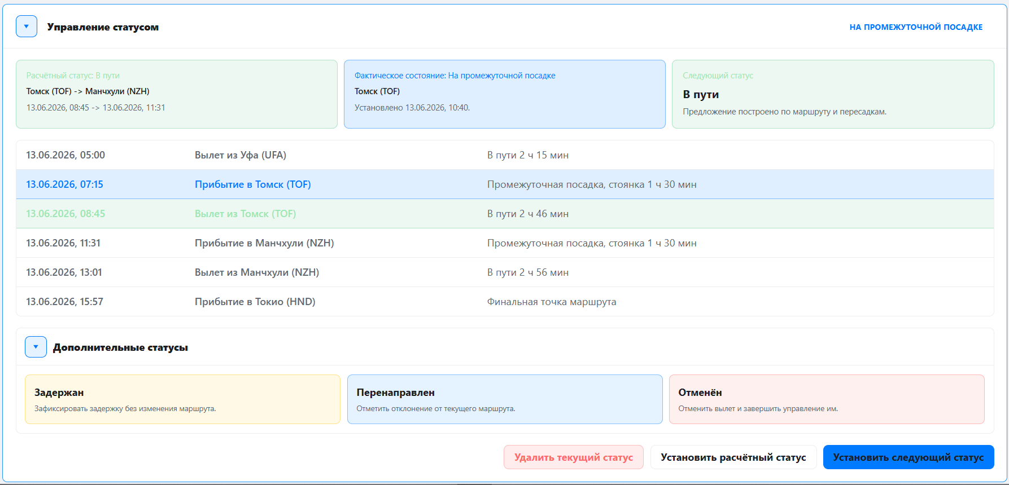
Управление вылетом
21

Slide 24
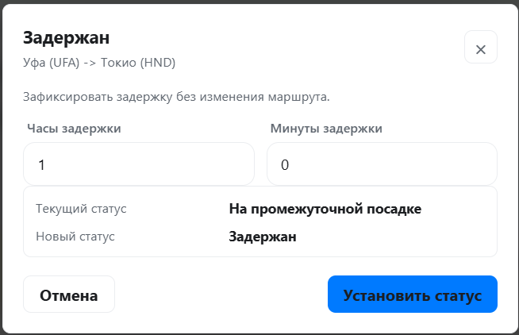
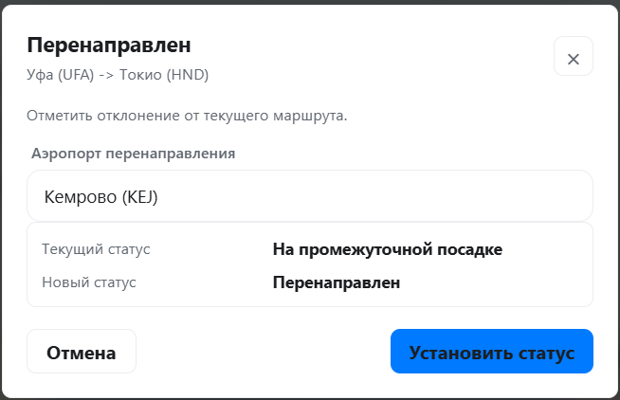
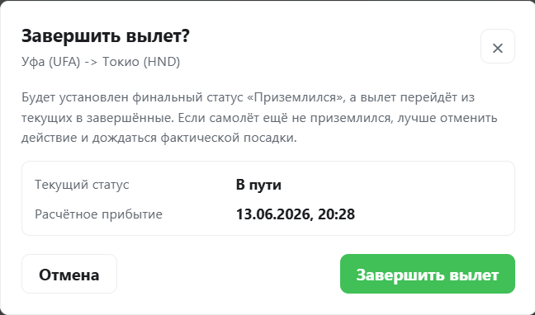
Дополнительные статусы
14

Slide 25
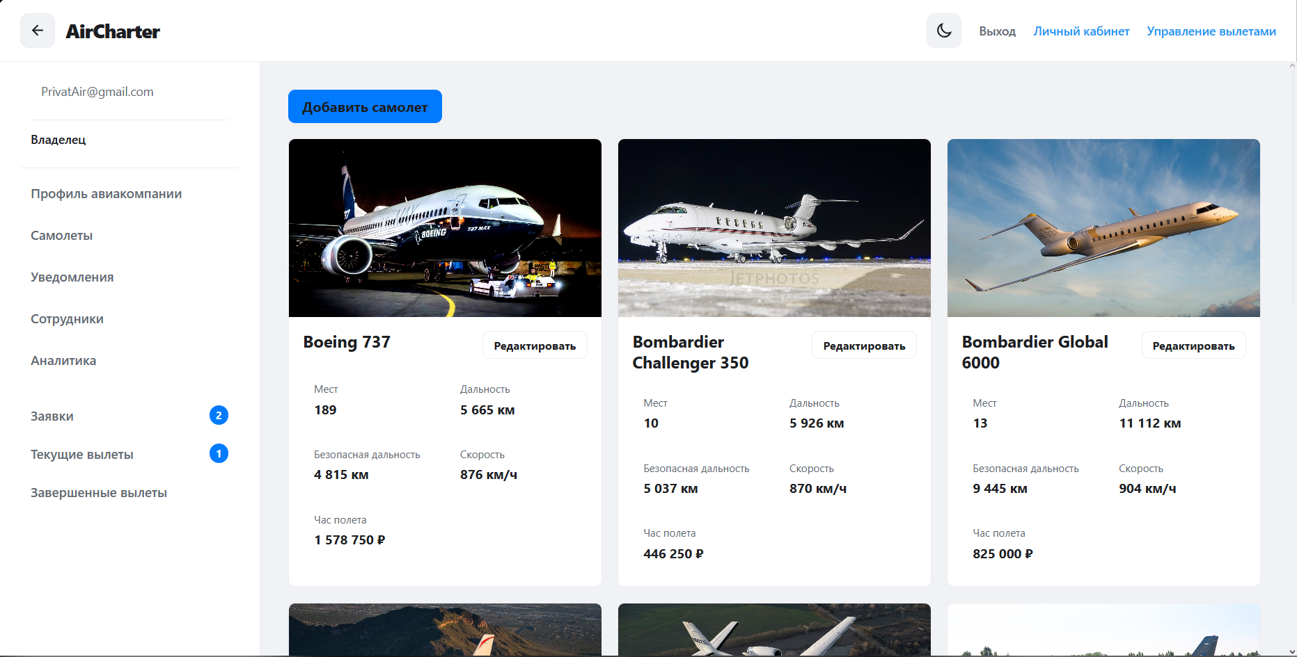
Самолёты авиакомпании
22

Slide 26
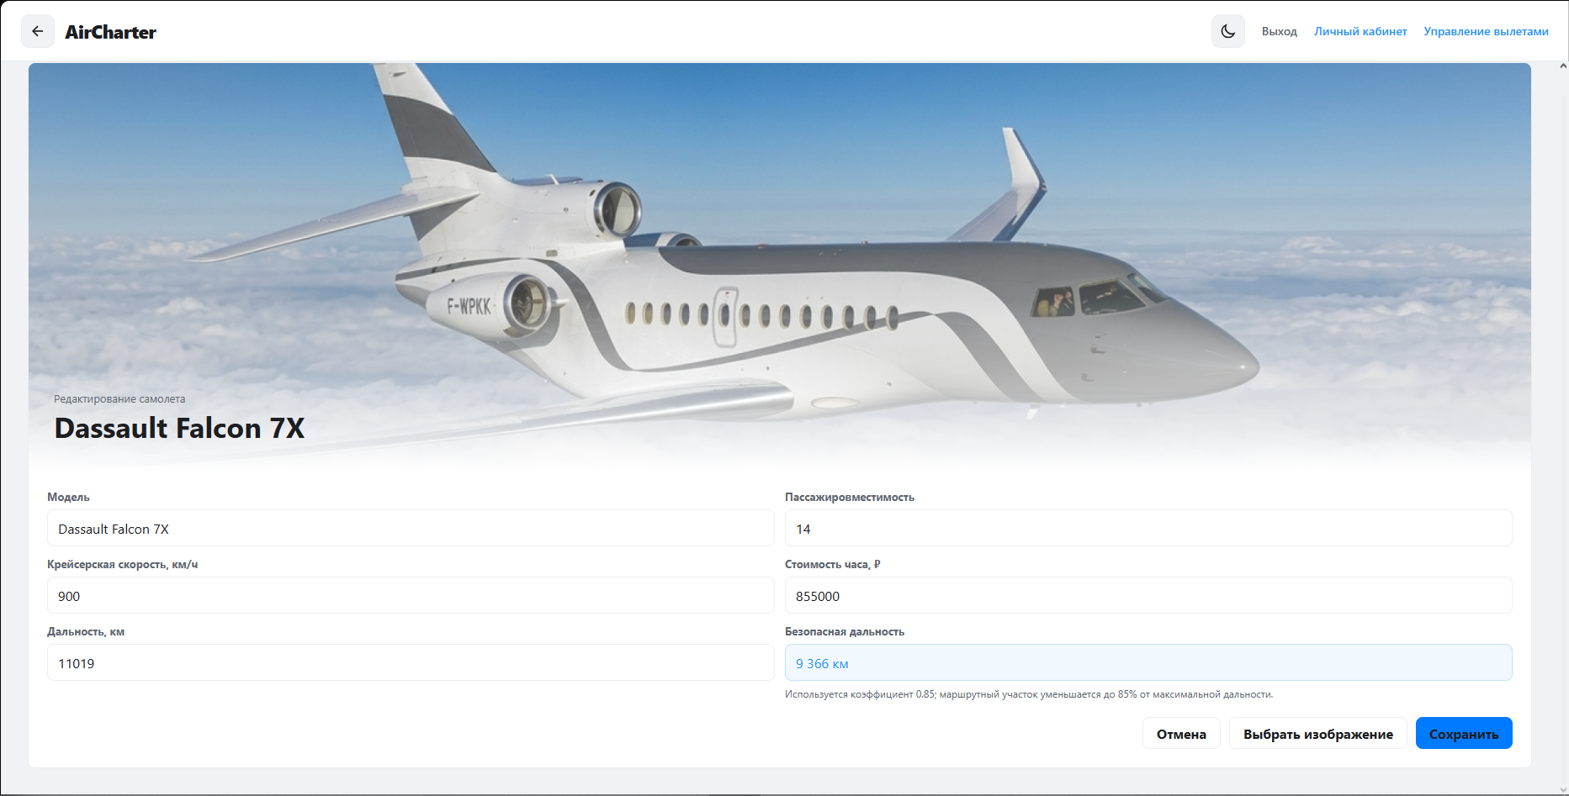
Редактирование самолёта
23

Slide 27
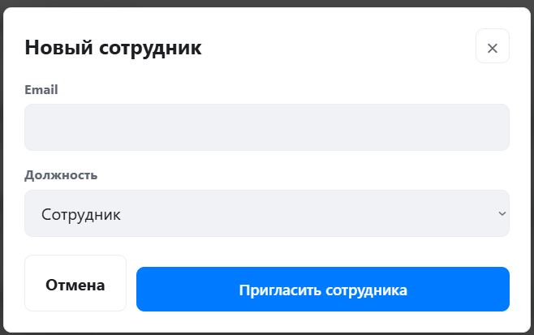
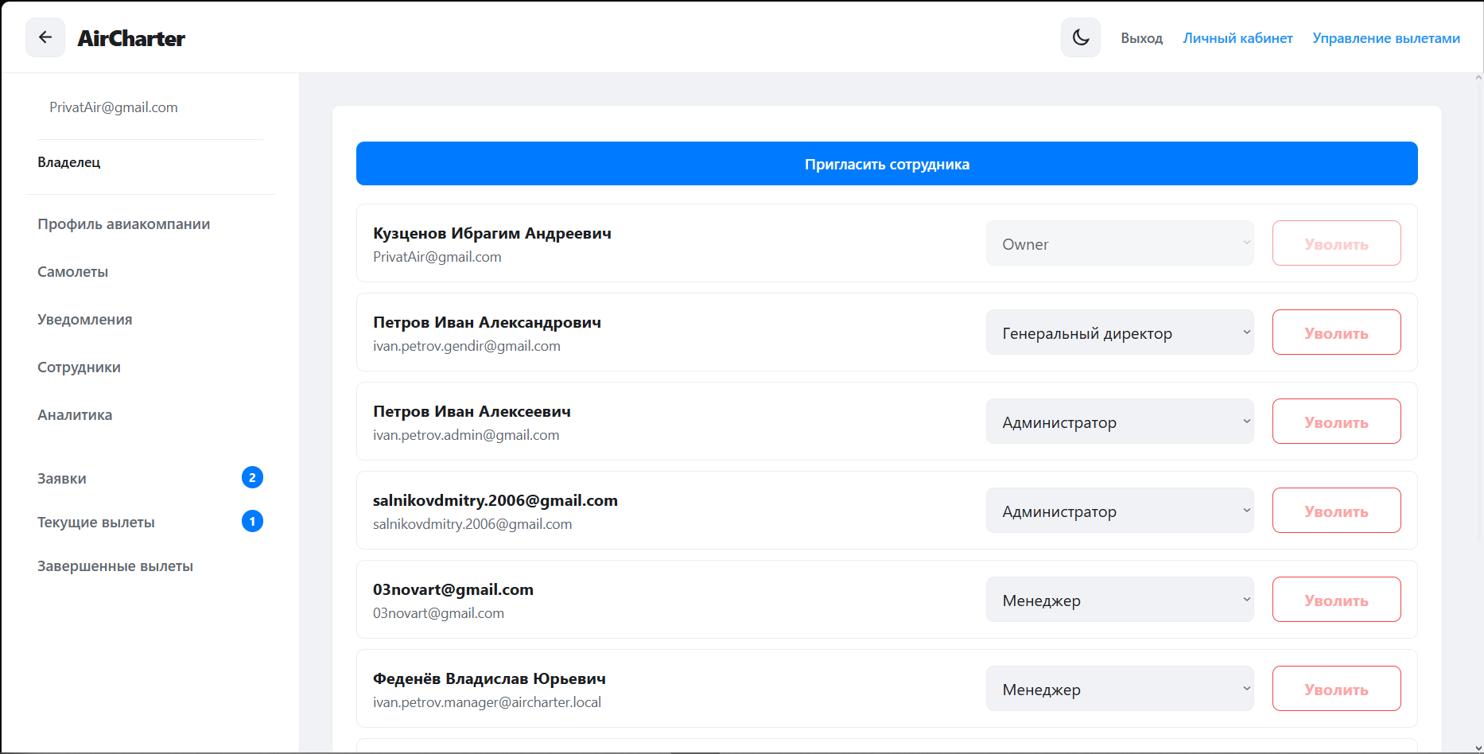
Сотрудники авиакомпании
24

Slide 28
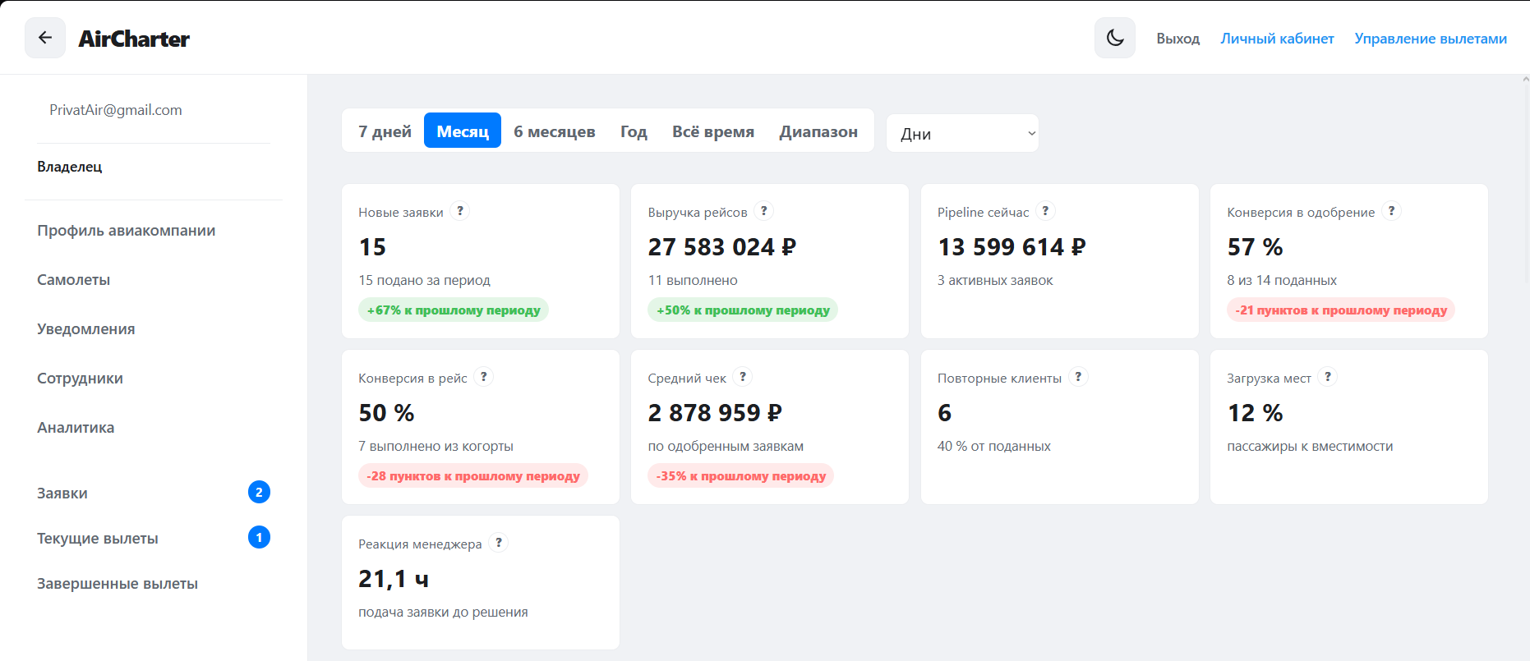
Аналитика
14

Slide 29
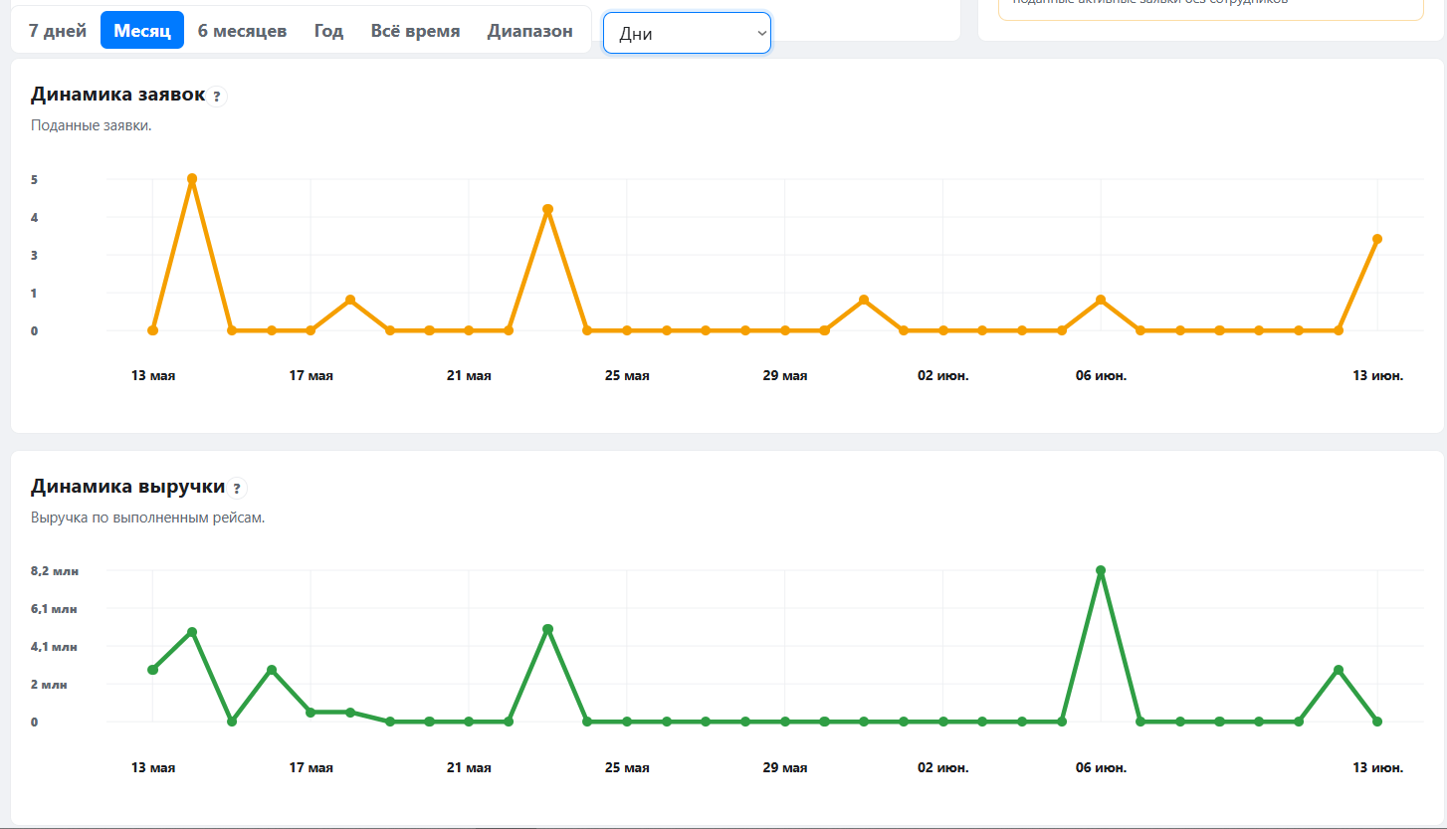
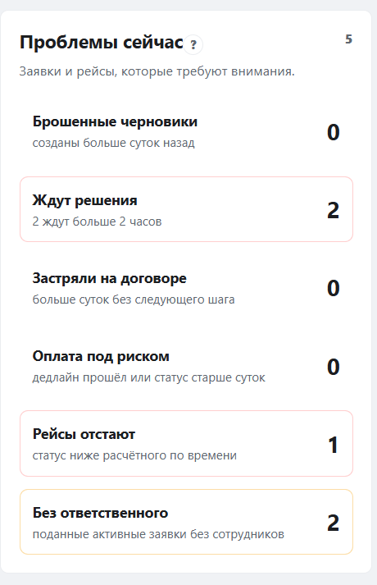
Динамика
14

Slide 30

Заключение
В ходе выполнения дипломного проекта была достигнута поставленная цель: разработано веб-приложение для организации чартерных авиаперевозок.
Созданная система обеспечивает удобное взаимодействие пользователей с сервисом, поддерживает основные процессы предоставления чартерных авиауслуг и может быть использована как практический инструмент для автоматизации деятельности в данной сфере.
25

Slide 31
Спасибо за внимание
26

